Slide 1
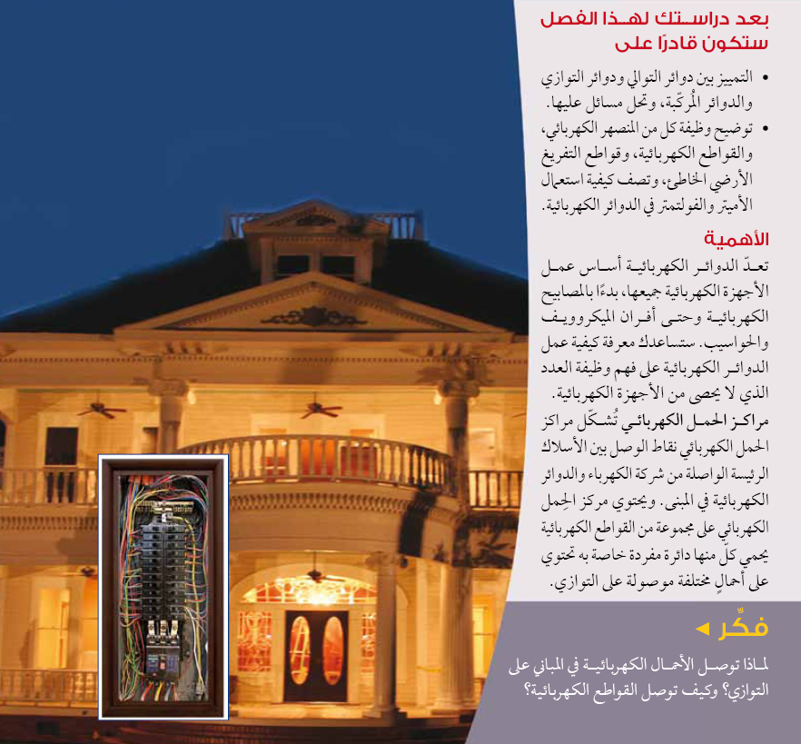
فيزيـــــــــاء 3
الصف الثالث ثانوي
الفصل الثامن
دوائر التوالي والتوازي الكهربائية
إعداد مشرفة العلوم
منــــال عـــون

Slide 2
كيف تحمي المنصهرات الدوائر الكهربائية

Slide 3
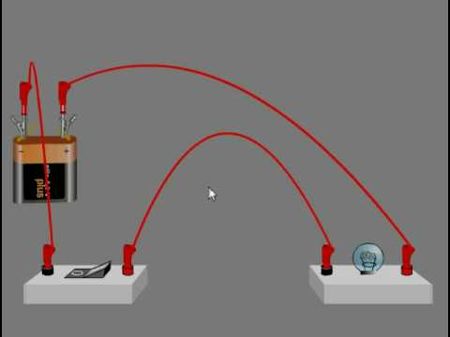
تجربة استهلالية
عند توصيل دائرة بسيطة (قاطع وبطارية ومنصهر(سلك المواعين)) :
* يحمي المنصهر الكهربائي الدائرة عند مرور تيار كبير يقطع الدائرة
* كلما زاد سمك المنصهر الكهربائي قل سرعة تسخينه وانقطاعه .
* تستخدم القواطع الكهربائية بدل المنصهرات لأنها أوفر وأسرع .
* من المهم عند استبدال المنصهر الكهربائي التالف بآخر له التيار نفسه .

Slide 4
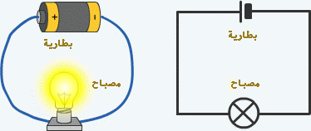
الدوائر الكهربائية البسيطة
المسافة التي ينحدرها النهر مشابهة لفرق الجهد في دائرة كهربائية .
وكمية الماء المتدفق مشابهة للتيار الكهربائي المار في الدائرة .

Slide 5
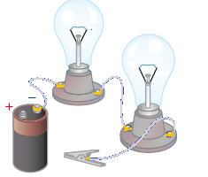
دوائر التوالى الكهربائية
تسمى هذه الدائرة التي يمر في كلِّ جزء من أجزائها التيار نفسه دائرة التوالي.

Slide 7
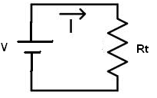
التيار والمقاومة في دائرة التوالي
تكون الزيادة في الجهد الذي يوفره المولد أو أي مصدر طاقة (V_{s}) مساوية لمجموع الهبوط في الجهد في كلا المصباحين A و B :
لإيجاد الهبوط في الجهد عبر مقاوم، اضرب مقدار التيار المار في الدائرة الكهربائية في مقدار مقاومة ذلك المقاوم.
V_{s} = V_{A} + V_{B}
V_{s} = I R_{A} + I R_{B}
Vs = I (R_{A} + R_{B})
V
R_{A} + R_{B}
V
R
I = ______ = ____
المقاومة المكافئة لمجموعة مقاومات موصولة على التوالي هي مجموع المقاومات المفردة، ويعبر عنها بالمعادلة التالية:
R = R_{A} + R_{g} + ……

Slide 8
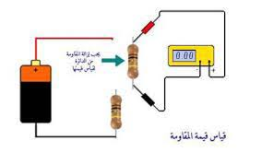
المقاومــة المكافئـــة
في التوصيل على التوالي المقاومة المكافئة :
تساوي مجموع المقاومات المفردة والمتصلة على التوالي .
وتكون أكبر من أي مقاومة من المقاومات الموصلة على التوالي

Slide 9
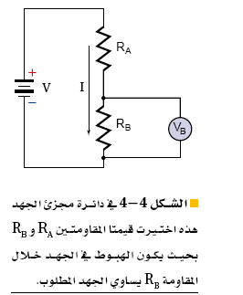
الهبوط في الجهد دائرة التوالي
عند مرور تيار كهربائي في أي دائرة كهربائية يجب أن يكون مجموع التغيرات في الجهد عبر كل عناصر الدائرة صفرا ؛ وذلك لأن مصدر الطاقة الكهربائية للدائرة؛ أي البطارية ، يعمل على رفع الجهد بمقدار يساوي مجموع الهبوط في الجهد الناتج عن مرور التيار في جميع مقاومات الدائرة الكهربائية.
V_{s} = V_{A} + V_{B} + …
جهد المصدر

Slide 10
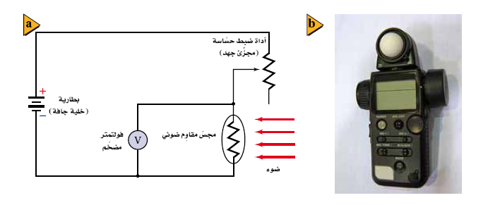

Slide 11
مجـــزئ الجهـــد
هي دائرة توالي تستخدم لإنتاج مصدر جهد بالقيمة المطلوبة من بطارية ذات جهد كبير .
مثل : المجسات (المقاومة الضوئية)
تصنع من مواد شبه موصلة مثل السليكون أو السيلينيوم أو كبريتيد الكادميوم .
I
R_{A}
جهد المجزئ
V_{s}
V_{B} = _____
V R_{B}
R_{A} + R_{B}
R_{B}
V_{B}

Slide 12
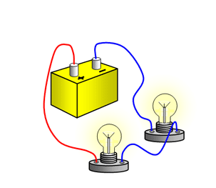
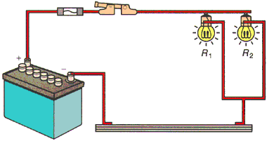
دوائر التـــوازي
هي دائرة تحتوي على مسارات متعددة للتيار الكهربائي ويكون التيار مختلف في كل مسار .
I = I1 + I2 + I3 + …
وفرق الجهد متساوي في كل المسارات

Slide 13
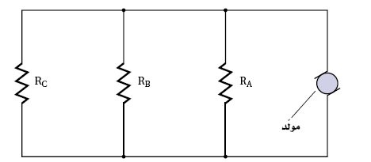
تسمى مثل هذه الدائرة التي تحتوي على مسارات متعددة للتيار الكهربائي دائرة التوازي.

Slide 15
التيار في دوائر التوازي
* يعتمد مقدار التيار المار في كل مقاومة على مقدار المقاومة .
* وتعتمد قيمة التيار فقط على الجهد بين طرفي المقاومة وعلى مقدار مقاومته .
* ولأن أي منهما لم يتغير فإن التيار يبقى ثابتاً لا يتغير .
* أي أن فروع دائرة التوازي لا يعتمد بعضها على بعض .
* أما التيار الكلي المار في المولد فيتغير عند فصل أي من المقامات .

Slide 16
المقاومــــة (التـــوازي)
المقاومة المكافئة تكون أقل من أي مقاومة من المقاومات الموصلة على التوازي :
I = I_{A} + I_{B} + I_{C}
V
R
V
R_{A}
V
R_{B}
V
R_{C}
___ = ___ + ___ + ___
___ = ___ + ___ + ___ + …
1
R
1
R_{A}
1
R_{B}
1
R_{C}

Slide 17
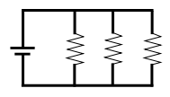
المقاومة المكافئة (التوازي)
مقلوب المقاومة المكافئة
يســــاوي
مقلوب المقاومات المفردة

Slide 18
سطوع إضاءة المصباح
تختلف توصيلات التوالي والتوازي في كيفية تأثيرها في دائرة الإضاءة
حيث أن سطوع إضاءة المصباح يتناسب طردياً مع القدرة المستنفدة (P=I²R=IV=V²/R) . مثال (1) :
P₁=60w,P₂=100w
V₁ = V₂
V_{s}
1
2
P₁ < P₂
I₁ < I₂

Slide 19
السطــــوع
تختلف توصيلات التوالي والتوازي في كيفية تأثيرها في دائرة الإضاءة
حيث أن سطوع إضاءة المصباح يتناسب طردياً مع القدرة المستنفدة (P=I²R=IV=V²/R) . مثال (2) :
1
2
P₁=60w,P₂=100w
I₁ = I₂
V_{s}
R₁ > R₂
V₁ > V₂

Slide 21
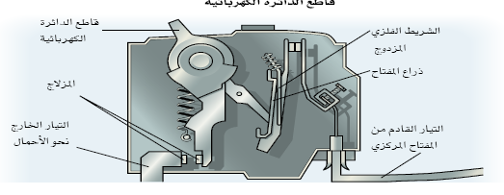
أدوات الســـلامة
دائرة القصر :
عندما تكون دائرة كهربائية مقاومتها صغيرة جداً ، مما يجعل التيار المار فيها كبير جداً ، وتلامس الأسلاك ينتج حريق .
المنصهر الكهربائي :
هي قطعة صغيرة من فلز تنصهر عندما يمر فيها تيار كبير وسمك هذه القطعة الفلزية يحدد مقدار التيار اللازم لعمل الدائرة الكهربائية .
قاطع الدائرة الكهربائية :
هو مفتاح كهربائي آلي يعمل على فتح الدائرة الكهربائية عندما يتجاوز مقدار التيار المار فيها القيمة المسموح بها

Slide 23
أدوات السلامـــة
قاطع التفريغ الأرضي الخاطئ :
يؤدي وجود عيب أو خلل في الجهاز أو سقوطه في الماء إلى تكون مسار آخر للتيار .
فقد يؤدي مرور تيار صغير مقداره (5mA) خلال شخص إلى موته بالصدمة أو الصعقة الكهربائية .
لذلك تحتوي الأجهزة على دائرة الكترونية تكشف الفروق البسيطة في التيار الكهربائي الناجمة عن مسار إضافي للتيار .
فتعمل تلك القواطع على فتح الدائرة الكهربائية .

Slide 24
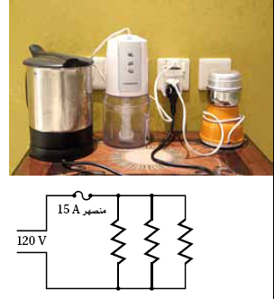
التطبيقات المنزلية
توفر المنصهرات والقواطع الكهربائية الحماية من التيارات الكهربائية الكبيرة، وبخاصة تلك التيارات الناتجة عن حدوث دوائر القصر. وفي حال عدم استعمال منصهر أو قاطع فإنه يمكن للتيار الناتج عن حدوث دائرة قصر أن يحدث حريقا.

Slide 25
الدوائر الكهربائية المركبة
عند ضعف إضاءة المصباح يعني أن التيار قد تغير
وحدث مثل هذا الضعف في الإضاءة لأن لأسلاك التمديدات المنزلية مقاومة صغيرة
وتستخدم الاستراتيجية التالية لتحليل مثل هذه الدوائر.

Slide 26
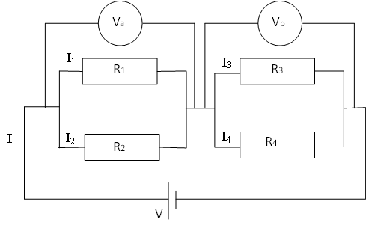
الدائرة الكهربائية المركبة
هي الدائرة التي تحتوي على نوعي التوصيل التوالي والتوازي معاً
لذلك يجب اختزال الدائرة الكهربائية

Slide 27
اختزال الدائرة الكهربائية
(1) لاختزال دائرة كهربائية مركبة :
R_{A}
+
V_{s}
R_{B}
R_{C}

Slide 28
اختزال الدائرة الكهربائية
(2) نوجد المقاومات المكافئة الجزئية :
R_{A}
+
V_{s}
R_{BC}

Slide 29
اختزال الدائرة الكهربائية
(3) نوجد المقاومة المكافئة النهائية :
+
V_{s}
R
R_{ABC}

Slide 30
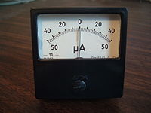
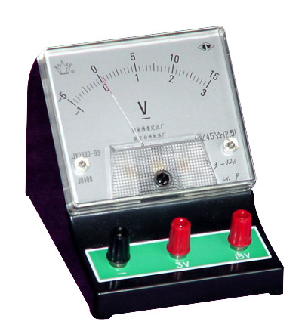
الاميترات والفولتمترات
الأميتــــر : جهاز يستخدم لقياس التيار الكهربائي في أي فرع أو جزء من دائرة كهربائية. يصمم الأميتر بحيث تكون مقاومته أقل ما يمكن؛ وذلك لأن التيار سيقل إذا عمل الأميتر على زيادة مقاومة الدائرة الكهربائية
الفولتميتر : يستخدم لقياس الهبوط في الجهد عبر جزء من دائرة كهربائية. ويصمم الفولتمتر بحيث تكون مقاومته كبيرة جدا

